Slide 1
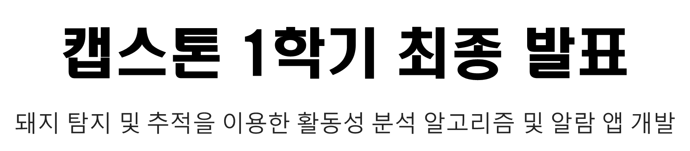
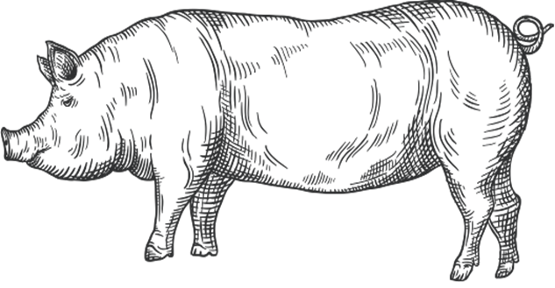
20191784 이성철 20191733 박태원 20197118 강지훈

Slide 2

목차
1 초기 목표
2 데이터셋 구축
3 초기 탐지 결과
4 개선 과정
5 데모 영상
6 목표 축소 및 변경
7 향후 계획

Slide 3
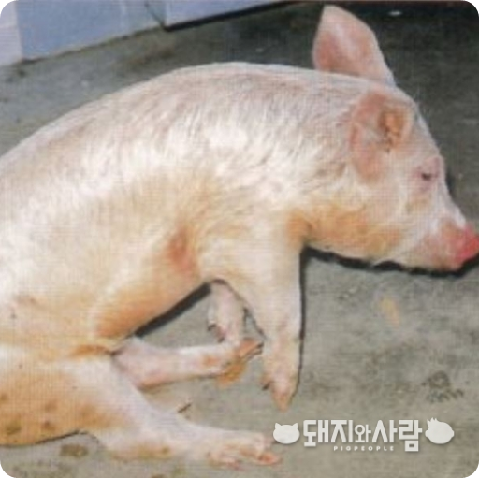
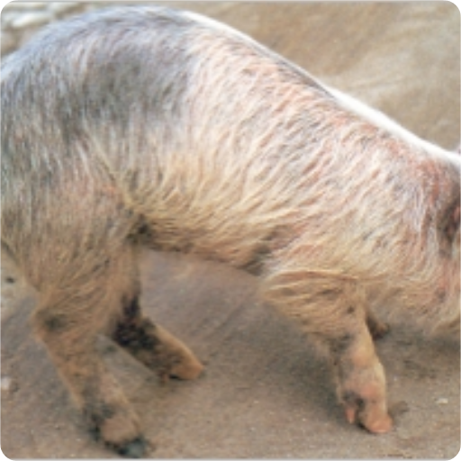
1 초기목표
•아픈 돼지 검출 알고리즘
•사용자 인터페이스
•육안 상의 돼지의 이상 여부 파악

Slide 4
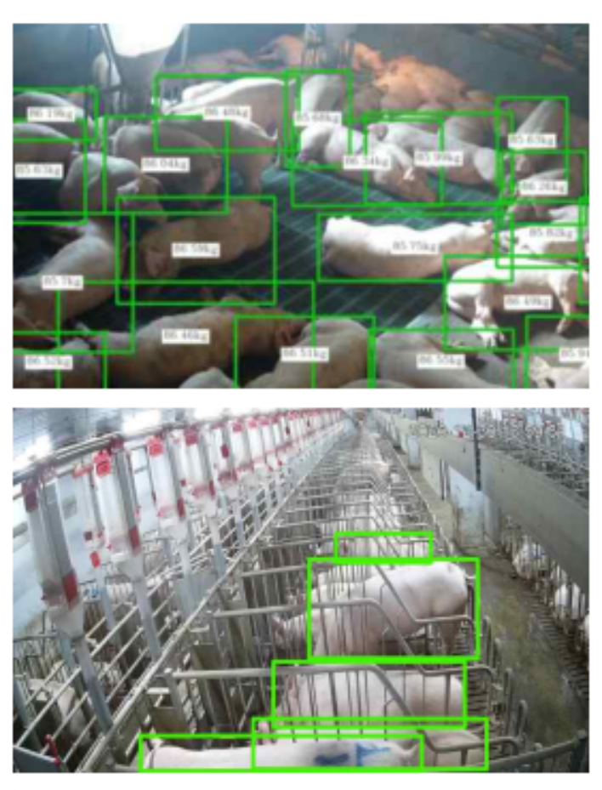

2 데이터 셋 구축
•초기 학습데이터
•농축 수산 분야의 가축행동 영상 구축‧활용 가이드라인
•Ex) 각 돼지 객체의 박스 지정 요령, 검수기준 등 참고

Slide 5
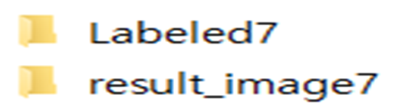
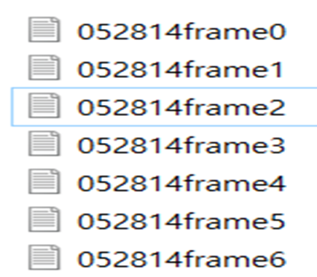
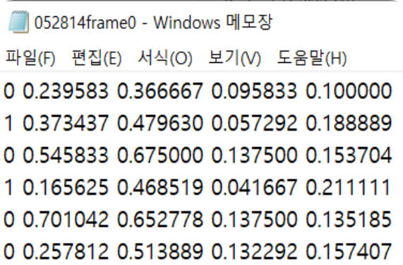
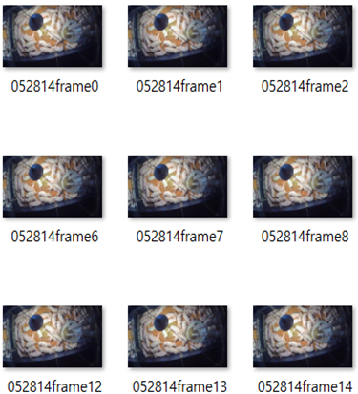
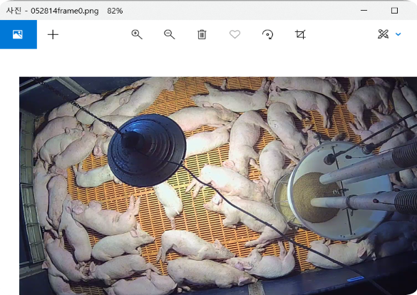
2-1 데이터 셋 구축
좌측 실제 학습데이터 형태
4개의 클래스(자세)
Train, Validation 데이터 비율 8:2

Slide 6
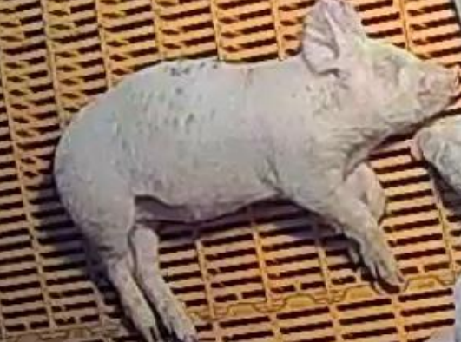
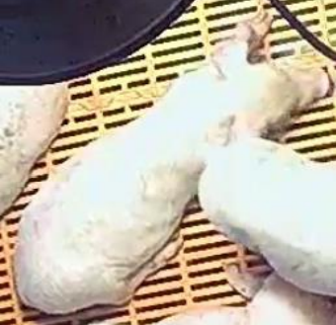
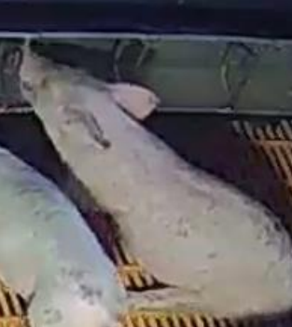
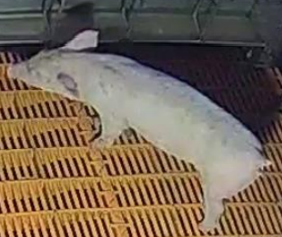
2-2 데이터 셋 구축
4가지의 클래스(자세)
Class 0 = side_lying
Class 1 = belly_lying
Class 2 = sitting
Class 3 = standing
Notes:
side_lying - 옆으로 다리를 뻗고 누운 자세, 가장 편하게 누워있는 상태
belly_lying -엎드린 자세(배가 바닥에 닿은 상태), 춥거나 자리가 좁을 때 엎드리는 경우가 많음
Sitting -견좌자세(상체만 일어난 상태), 아플 때 많이보이는 자세
standing - 서 있는 자세, 움직일 때, 밥먹을 때 주로 보임

Slide 7
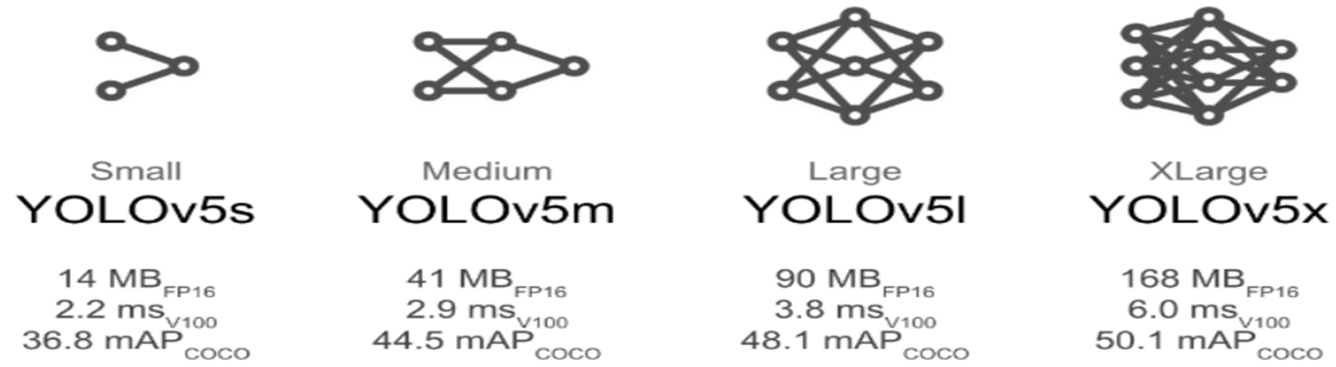
2-2 데이터 셋 구축
Yolov5 모델 종류
4가지의 모델 중에 가장 가벼운 yolov5s를 사용

Slide 8
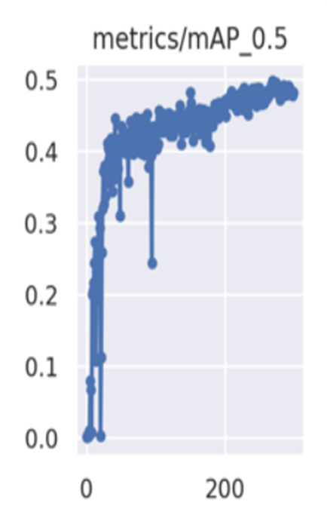
3. 초기 탐지 결과
탐지 결과 영상
정확도 50% 미만
양적 문제 이외에 레이블링 단계 문제 추측
초기 데이터셋
총 1200장
일부만이 탐지

Slide 9
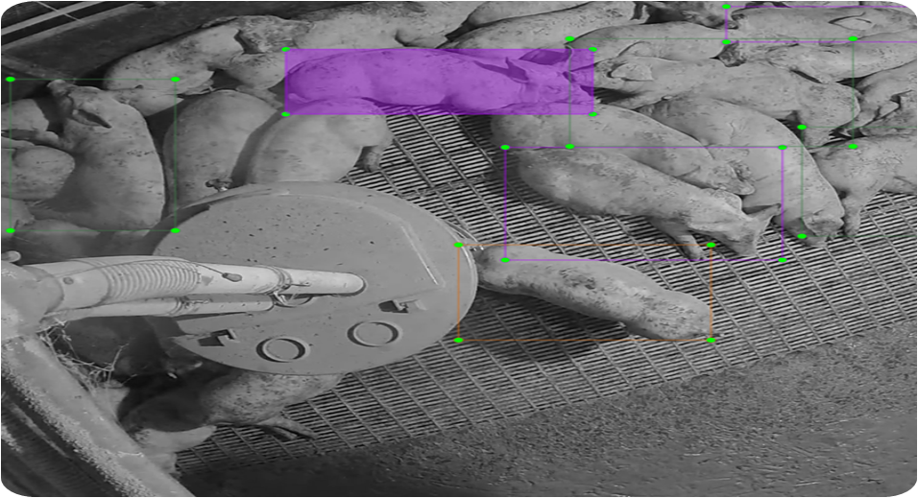
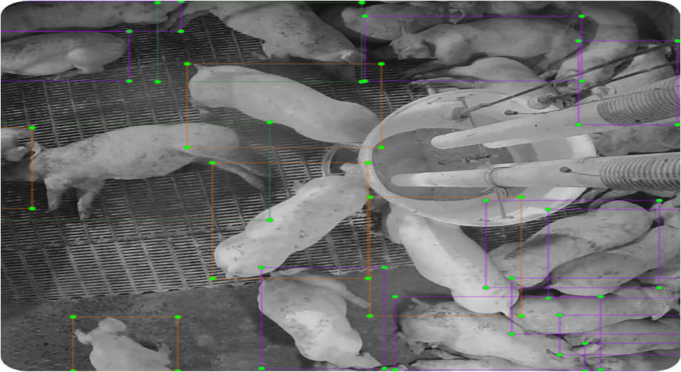
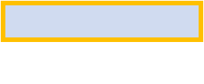


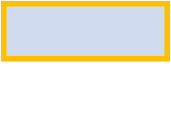














4. 개선 과정
4-1. 문제점
움직이는 돼지만 레이블링
정지한 돼지 또한 레이블링
개선 후

Slide 10
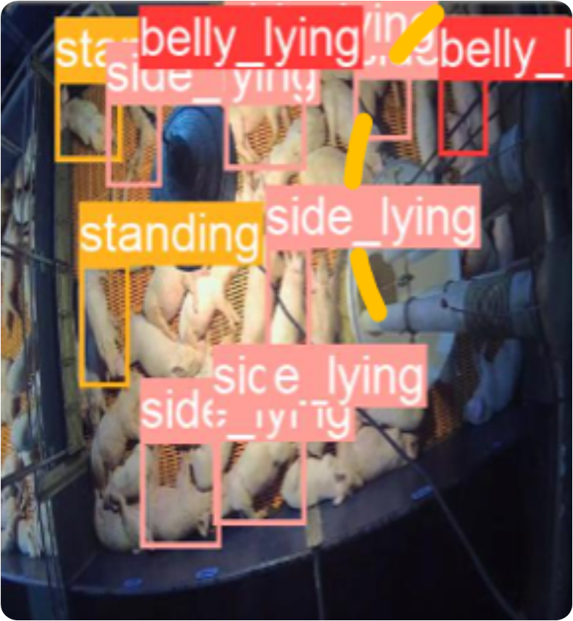
4. 개선 과정
4-2. 문제점
문제점 및 개선방안
돼지가 밀접한 경우, 레이블링 X
탐지 시 미탐지
기존 iou 비율을 20% -> 40%로 증가시켜 레이블링

Slide 11
4. 개선 과정
4-3. 문제점
문제점 및 개선방안
탐지 시 불안정한 박스
레이블링 시 정확한 작업

Slide 12
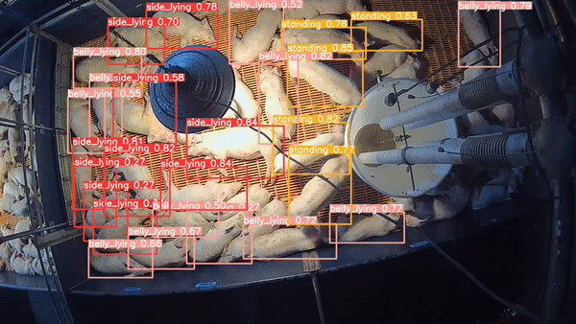
4. 개선 과정
4-4. 문제점
문제점 및 개선방안
구석 가려진 돼지 미탐지
어두운 부분의 데이터 부족으로 탐지 미흡
가려지거나 어두운 돼지 또한 레이블링
추가적인 레이블링을 통한 개선이 필요

Slide 13
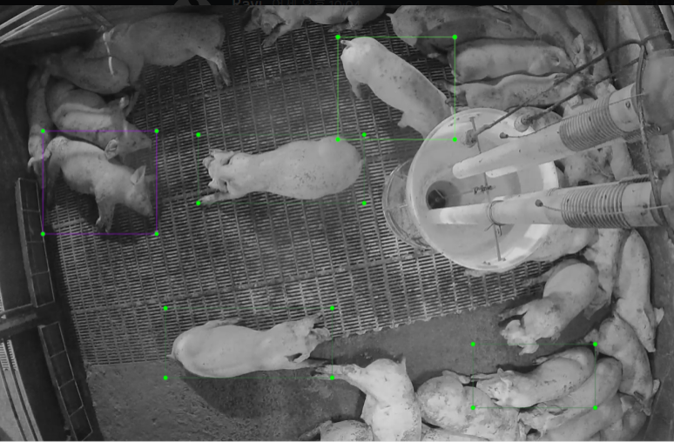
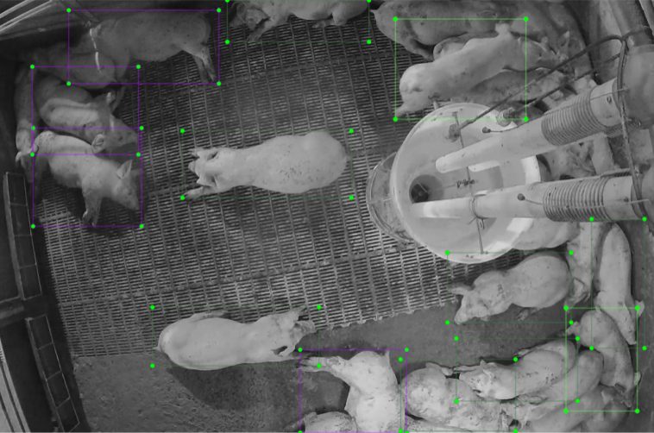
4. 개선 과정
4-5. 문제점
문제점 및 개선방안
영상에서 이미지 추출시에 더 큰 프레임으로 분할
다양한 패턴의 영상에서 이미지 추출
돼지의 활동량이 적은 영상의 중복 이미지

Slide 14
5. 데모 영상
최종 2,700개의 이미지로 학습시킨 결과
용량 초과로 인해 삭제

Slide 15
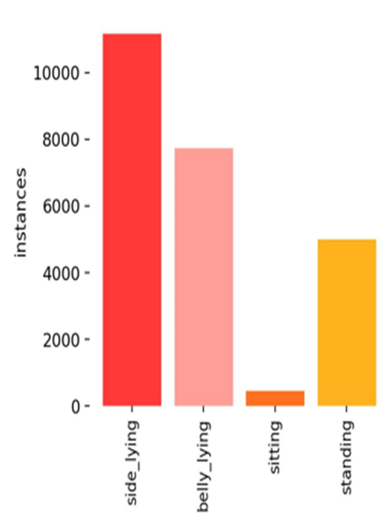
6. 목표 축소 및 변경
변경 이유
클래스 불균형
병의 종류와 특정 자세를 취하는 돼지의 인스턴스 부족
인스턴스 부족으로 인해 데이터 수집이 어려워 낮은 정확도
활동성 분석과 결집 상태를 모니터링하는 아이디어를 생각, 주제 수정

Slide 16
6. 목표 축소 및 변경
변경 목표1
아픈 돼지의 증상
- 제자리 정지시간, 수면 시간, 벽에 기댄 시간
- 식사 시간의 적은 움직임
활동성 -> 이동 거리 및 시간 분석
- 각 돼지의 이동 거리, 시간 측정
- 돼지 별 DB 저장 -> 활동성 낮은 돼지 검출

Slide 17
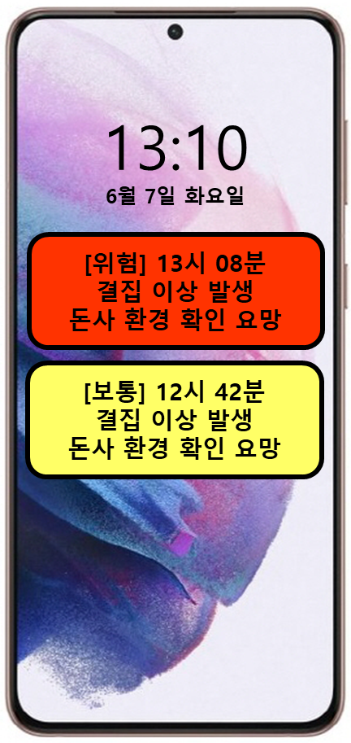



6. 목표 축소 및 변경
변경 목표2
결집 상태
돈사의 이상 우려
폐사 확률 급증
위험성 분석
안정
보통
위험
결집 현상이
일어나지
않음
적은 무리에서 결집 현상이 일어남
많은 무리에서 결집 현상이 일어남

Slide 18

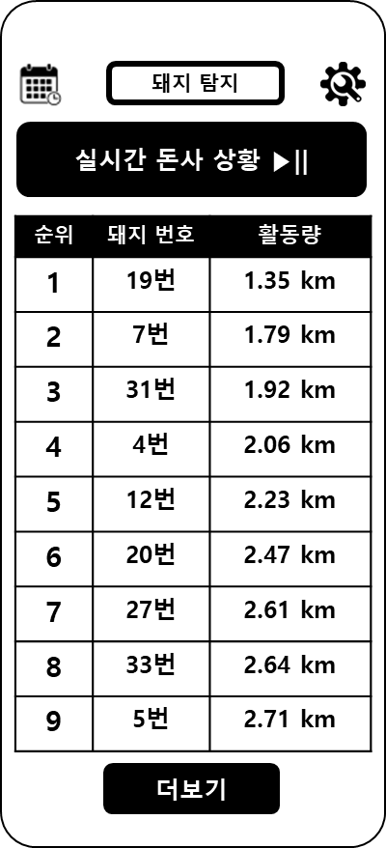

7. 향후 계획
앱
Our Apps
낮은 활동성 순위 리스트
실시간 돈사 영상
결집 위험 레벨 알람

Slide 19
7. 향후 계획
구축한 데이터셋 기반 추적 진행
방학 중 데이터셋의 개선
아픈 돼지의 기준 추가 탐색
데이터셋의 활용 방안 탐색

Slide 20
Q&A

